Slide 1
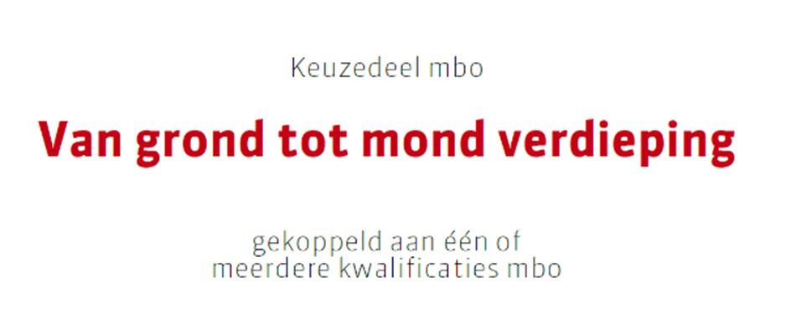

Les 9
K0716

Slide 2
lesprogramma
Les 1: Introductie
Les 2: Voedselbos
Les 3: Horeca
Les 4: Catering
Les 5: Boerderijwinkel
Les 6: Pluktuin
Les 7: Kwaliteit
Les 8: Storytelling
Les 9: Voedselveiligheid
Les 10: Seizoensgebonden producten
Les 11: Bestelsystemen
Les 12+ Examens
Optimalisatie P16

Slide 3
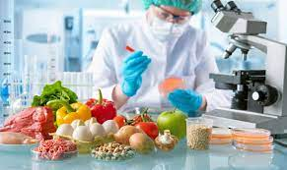
Les 9
Voedselveiligheid
K0716

Slide 4
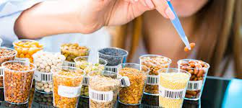
Les 9
Voedselveiligheid
Voedselveiligheid is een term die wordt gebruikt om aan te geven in welke mate ons voedsel (on)veilig is voor de menselijke gezondheid.
Onder voedselveiligheid vallen het vóórkomen en het voorkómen van :
voedselvergiftigingen
voedselintoleranties
bederf
voedselallergieën
K0716

Slide 5
Les 9
Voedselveiligheid
Hoe meer een eetbaar product door uw handen gaat (hoe meer u het bewerkt, snijdt, transporteert, aanraakt), des te groter is de kans op beschadiging, vervuiling of ziektekiemen. Hoe meer u met voedsel doet, des te strenger zijn de eisen die aan schoon, veilig en hygiënisch werken worden gesteld. Dat is logisch. Een hele kool is veel minder bederfelijk dan gesneden kool. En diepgevroren vlees is langer houdbaar en minder kwetsbaar dan vers vlees. Afhankelijk van wat u verwerkt voor uw zorgcliënten of verkoopt aan consumenten, zult u dus aan strenge of minder strenge eisen moeten voldoen.
K0716

Slide 6
Les 9
Voedselveiligheid
U bent in ieder geval verplicht om:
1. Uw bedrijf te registreren bij de nieuwe Voedsel en Waren Autoriteit,
2. Traceerbaarheid mogelijk te maken, dus bij te houden waar u grondstoffen heeft ingekocht en
aan wie u de producten weer heeft verkocht (alleen aan grotere partijen, directe verkoop aan
consumenten hoeft u niet te registreren),
3. Volgens een voedselveiligheidsplan te werken
K0716

Slide 7
Les 9
Voedselveiligheid
1. Uw bedrijf te registreren bij de nieuwe Voedsel en Waren Autoriteit,
Alle bedrijven die levensmiddelen verkopen, verwerken of vervoeren zijn verplicht zich te laten
registreren onder EG Verordening 178/2002, de zogenaamde “General Food Law”. Voor de meeste
landbouwbedrijven gaat dat automatisch.
K0716

Slide 8
Les 9
Voedselveiligheid
2. Traceerbaarheid mogelijk te maken
Voor het geval van calamiteiten wil de NVWA kunnen traceren waar producten zijn ingekocht en waar ze heen gaan. U bent daarom verplicht om bij te houden:
• van wie u grondstoffen of producten heeft ingekocht (naam en adres, datum),
• in welk (soort) van uw producten u de grondstoffen heeft verwerkt,
• aan wie u de eindproducten heeft geleverd en op welke datum.
U hoeft de verkoop aan consumenten niet bij te houden.
K0716

Slide 9
Les 9
Voedselveiligheid
Volgens een voedselveiligheidsplan te werken
De Warenwet stelt eisen aan levensmiddelen. De belangrijkste voor u zijn:
• Uw verkoopruimte en de opslag moeten schoon zijn.
• Het is nooit toegestaan eten voor uw klanten of gasten te bereiden in uw eigen privé keuken.
• Hygiëne-eisen voor u en de ruimte worden strenger als u meer risicovolle verkoop- of bereidingswijzen volgt.
K0716

Slide 10
Les 9
Voedselveiligheid
• De eisen op het gebied van registratie van hygiëne voor u en de ruimte worden strenger als u
voor meer kwetsbare groepen eten bereidt (bijvoorbeeld voor kwetsbare zorgvragers of kinderen).
• Bederfelijke producten bewaart en transporteert u gescheiden en gekoeld (ook naar de markt of
voor de webwinkel). Dit hoeft niet altijd met een koelwagen, voor sommige producten is bijvoorbeeld koeling in een koelbox met piepschuim voldoende. U bent wel verplicht om met een geijkte
thermometer te kunnen aantonen dat u de juiste temperatuur waarborgt.
K0716

Slide 11
Les 9
Voedselveiligheid
HACCP, de afkorting voor Hazard Analysis and Critical Control Points, is een risico-inventarisatie voor voedingsmiddelen. De Nederlandse vertaling is gevarenanalyse en kritische beheerspunten.
K0716

Slide 12
Les 9
Voedselveiligheid
Bedrijven die zich bezighouden met de bereiding, verwerking, behandeling, verpakking, vervoer en distributie van levensmiddelen dienen hierdoor alle aspecten van het voortbrengingsproces te identificeren en op gevaren te analyseren. Dit beheersproces, uitgaande van de Europese Unie, moet ervoor zorgen dat het productieproces van alle voedingsmiddelen gepaard gaat met zo weinig mogelijk risico op besmetting.Hier wordt door de overheid op gecontroleerd in Nederland door de NVWA.
K0716

Slide 13
Les 9
Voedselveiligheid
De zeven basisprincipes van een HACCP-systeem zijn:
Inventariseer alle potentiële gevaren.
Stel de kritische beheerspunten (CCP's) vast – de punten in het proces waar het risico kan worden voorkomen of beperkt.
Geef per CCP de kritieke grenzen aan.
Stel vast hoe de CCP's bewaakt ofwel "gemonitord" worden.
Leg per CCP de correctieve acties vast die moeten leiden tot herstel van de veiligheid.
Pas verificatie toe – een periodieke check om na te gaan of de HACCP-aanpak goed werkt.
Houd documentatie en registraties bij – leg vast wat je hebt aangepast en hoe.
K0716

Slide 14
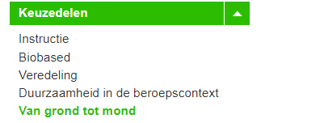
Les 9
Maak nu opdracht 8
K0716

